Slide 2
Stefano Scala

Slide 3
Miriam
Olivo

Slide 4
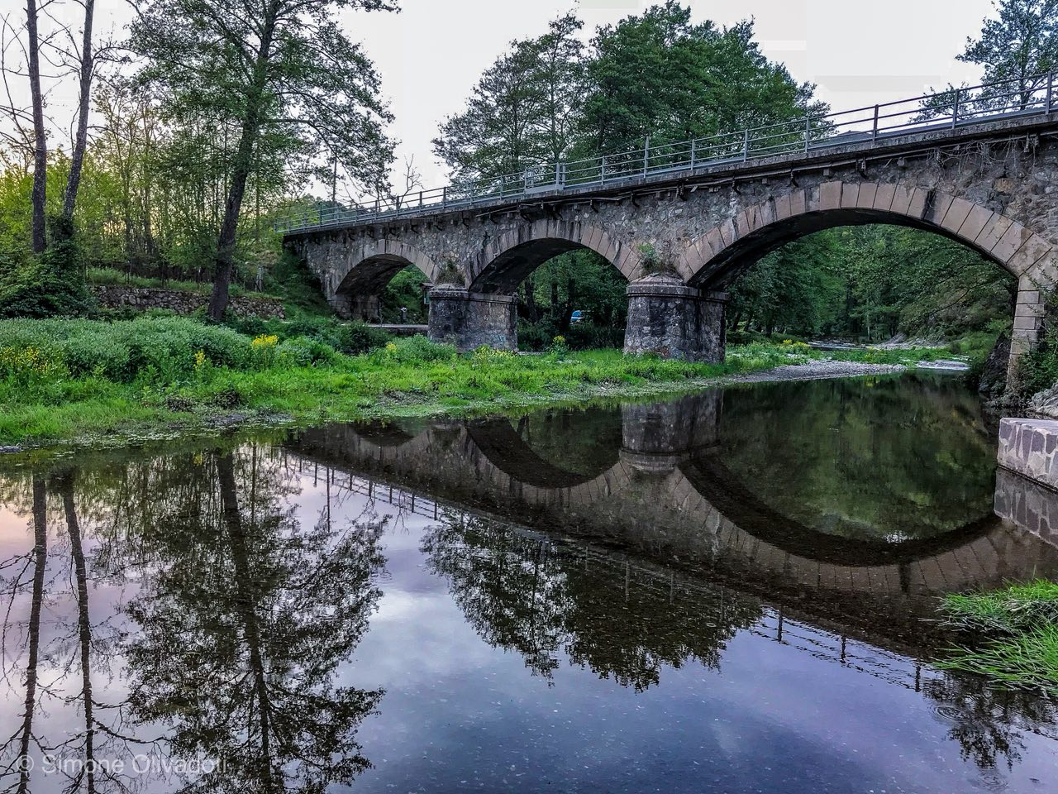
Simone Olivadoti

Slide 5
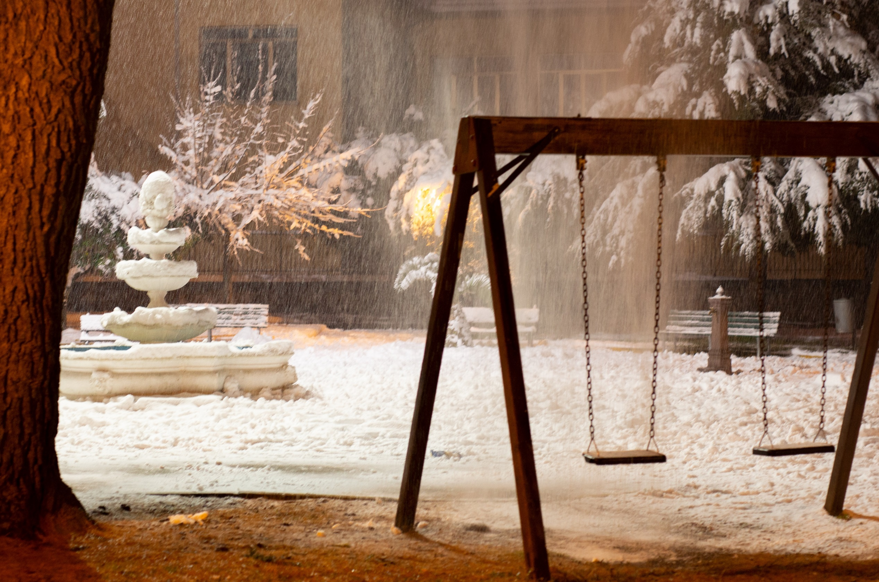
Noemi Turrà

Slide 6
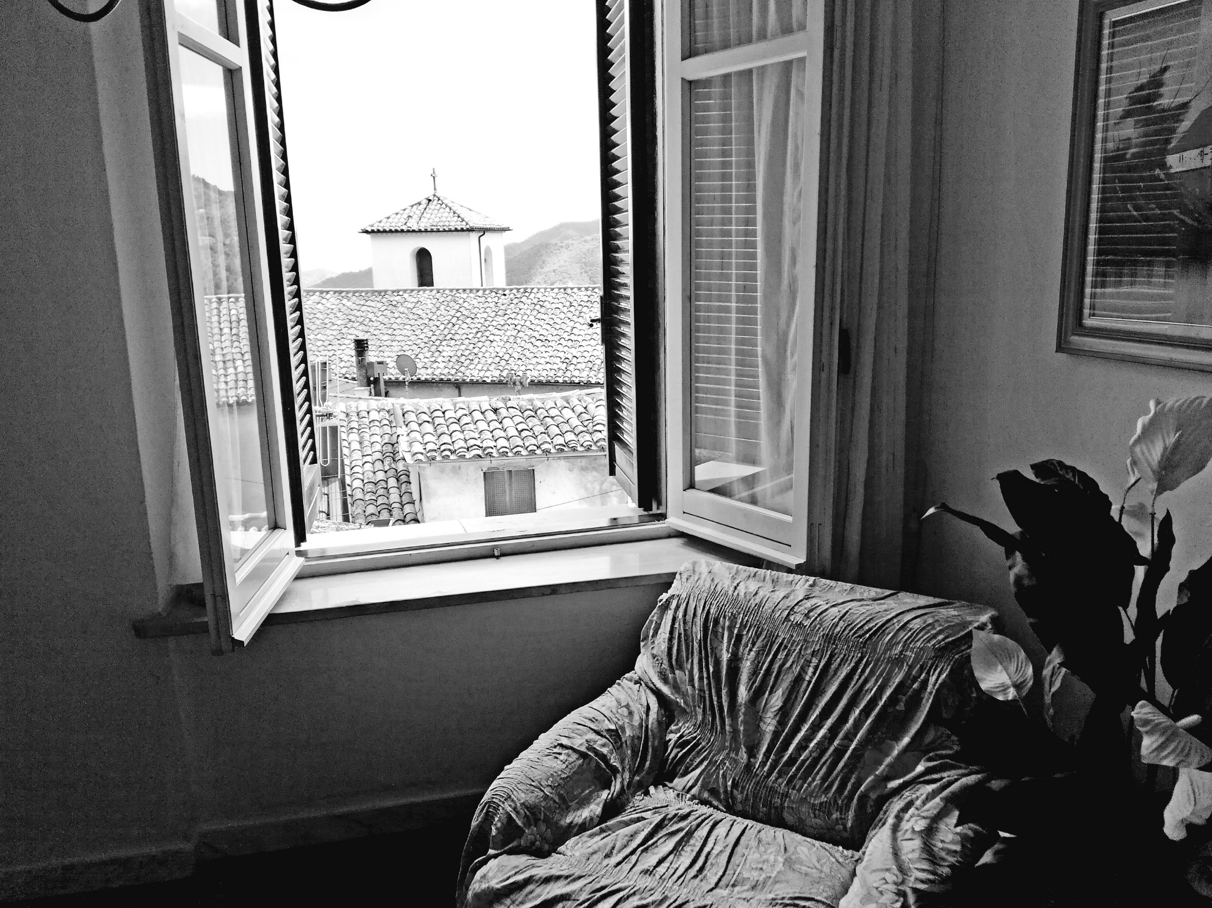
Rosaria Riccelli

Slide 7
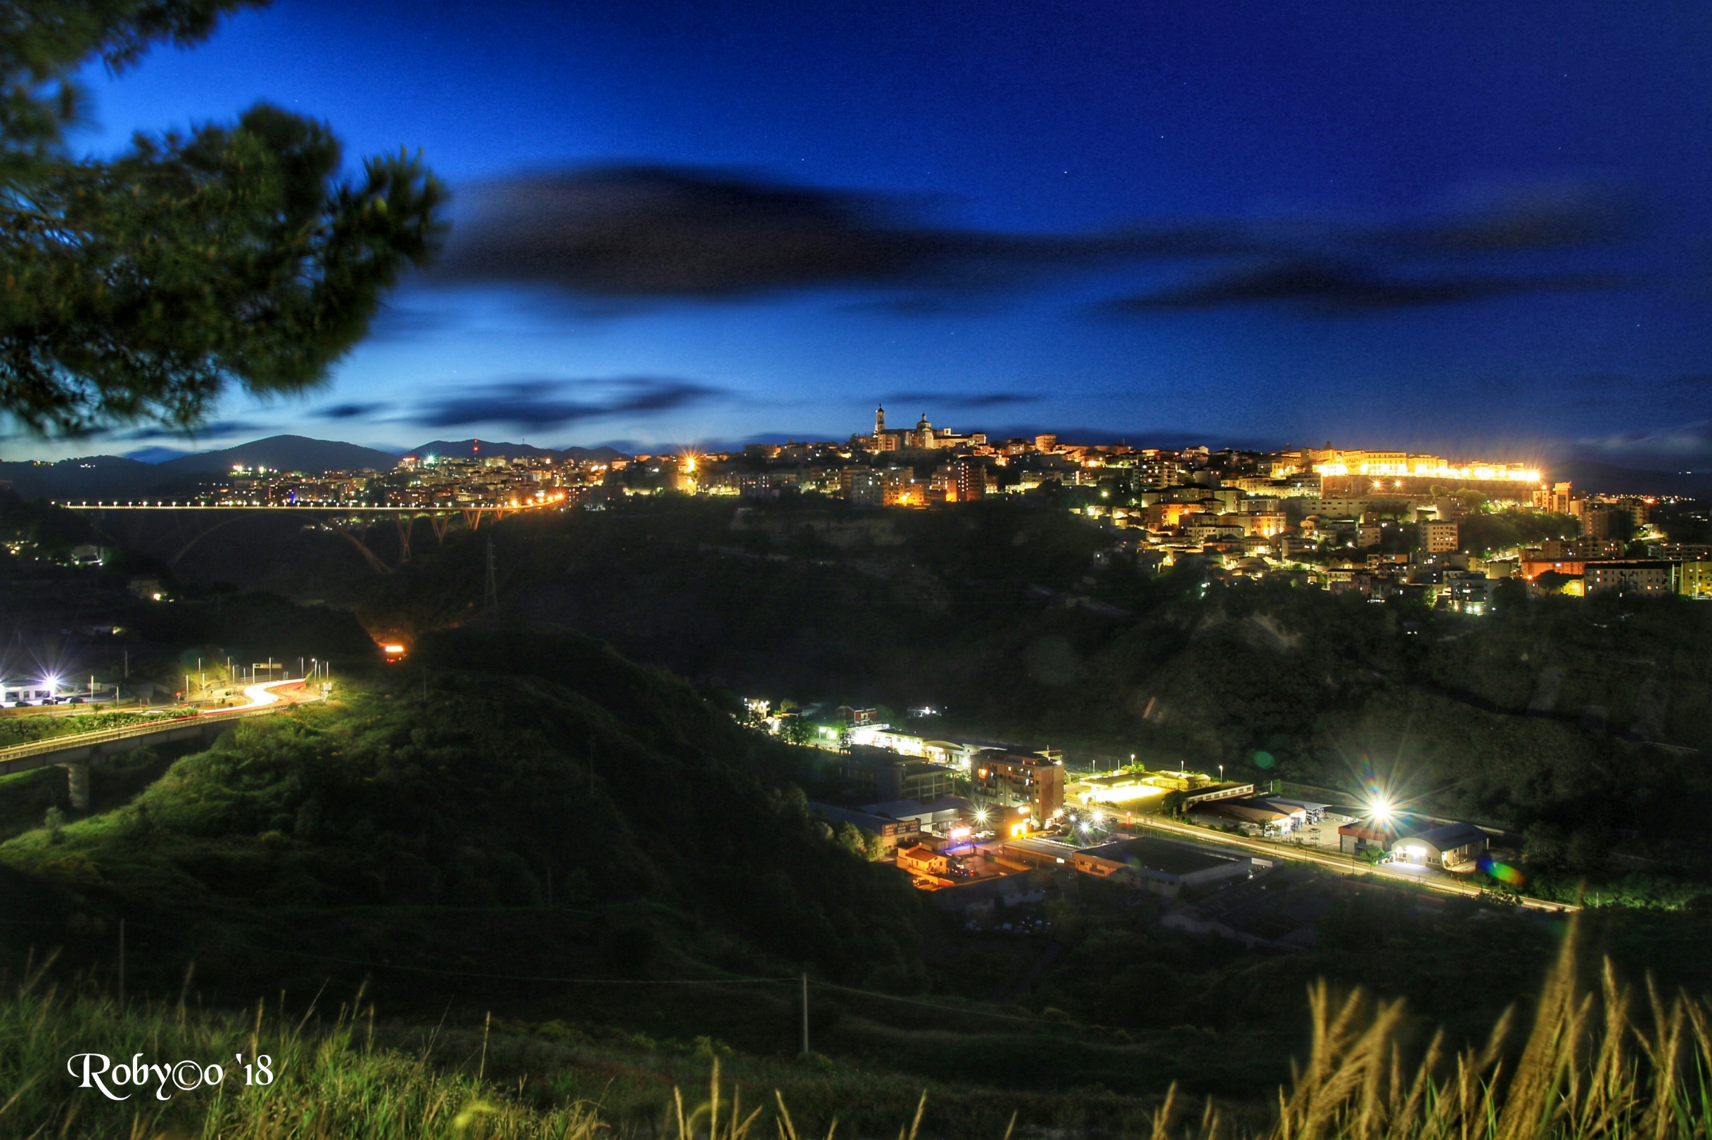
Roberto Corrado

Slide 8
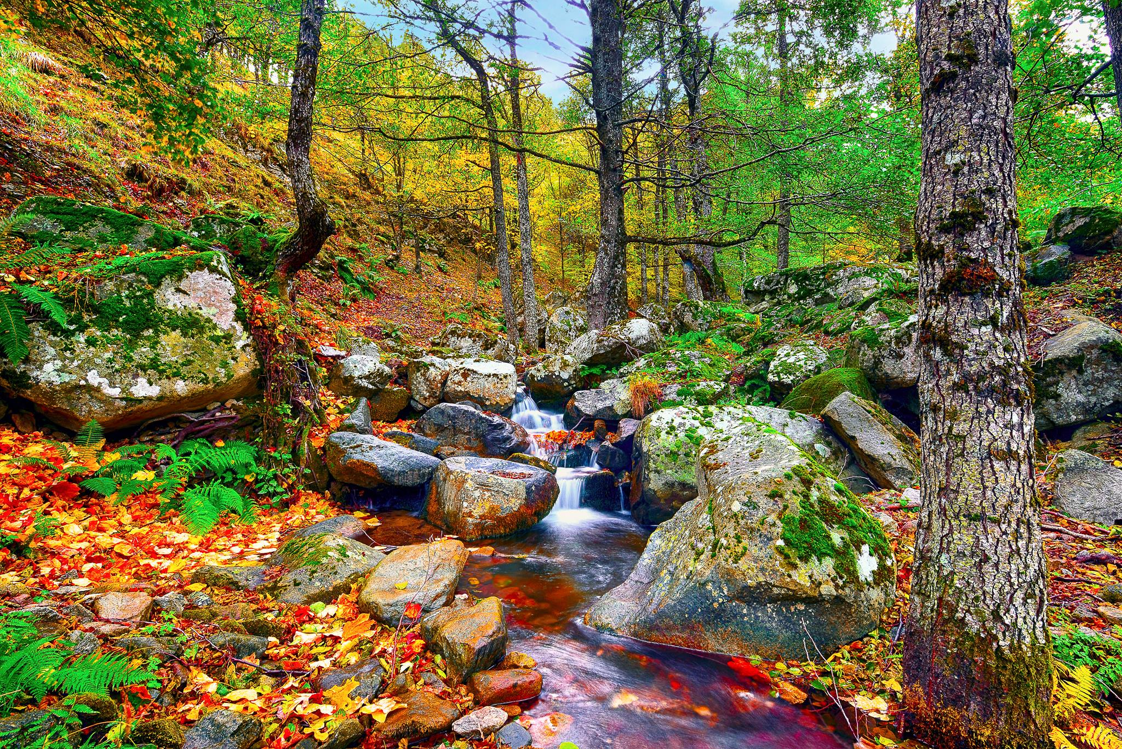
Noemi Cacia

Slide 9
Francesco Parrottino

Slide 10
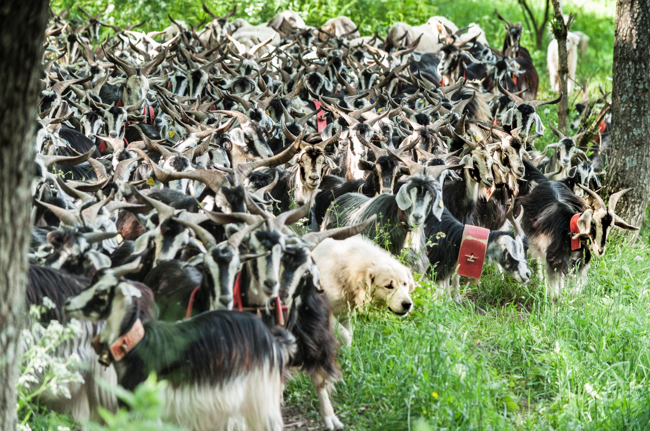
Domenico Burzachechi

Slide 11
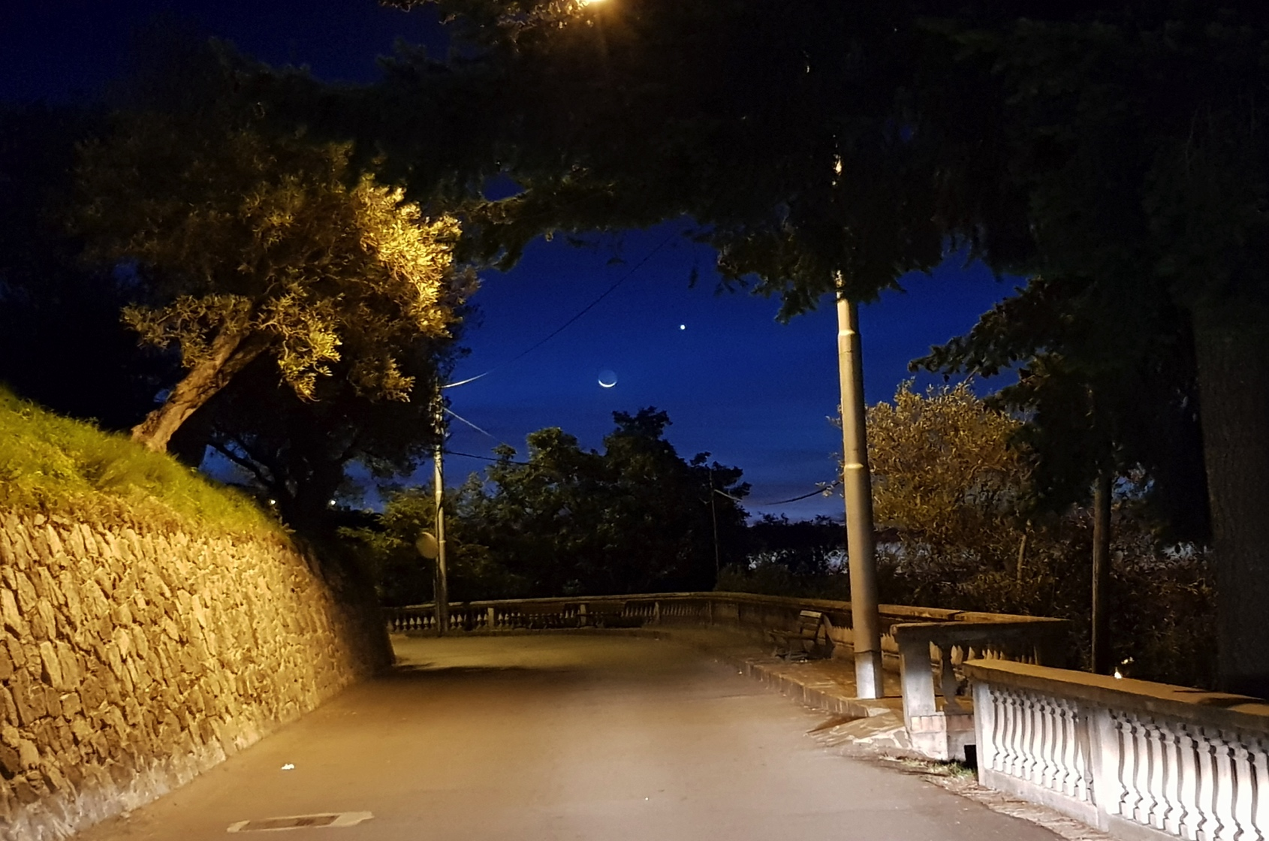
Paolo Poerio
Piterà

Slide 13
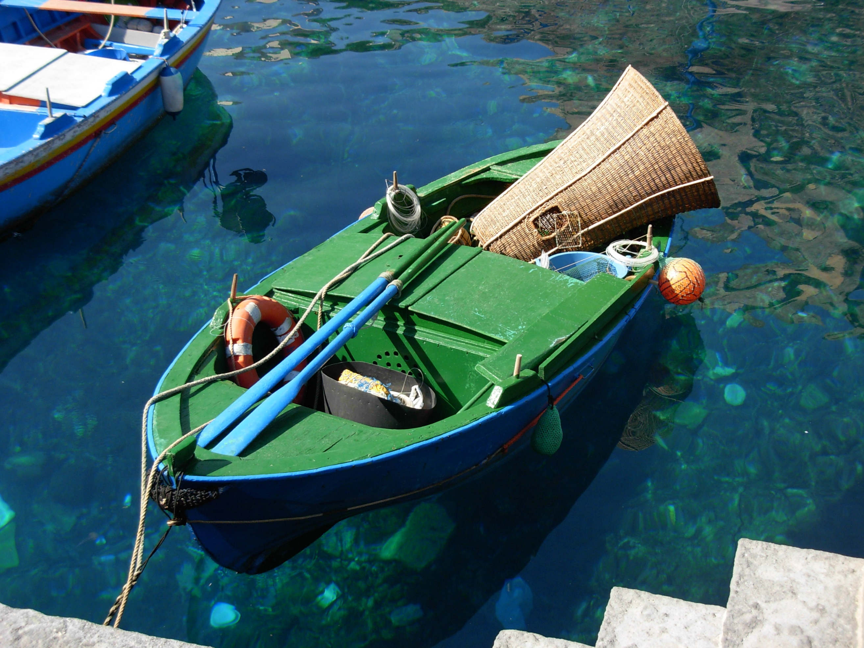
3° Rosaria Mastroianni Ianni

Slide 15
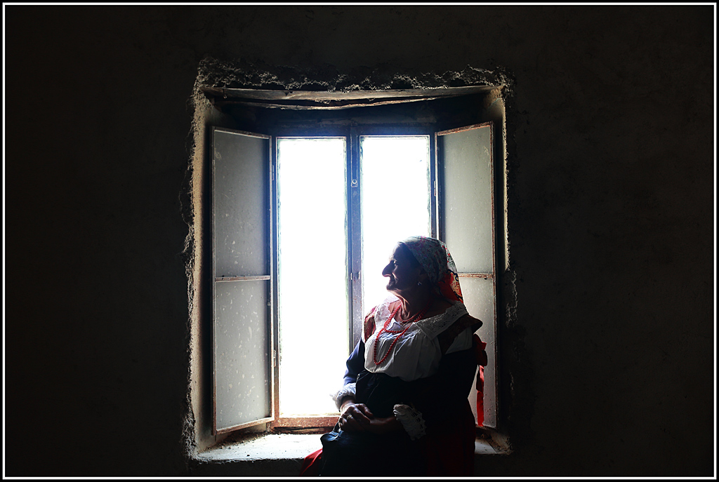
2° Domenico Giampà

Slide 17
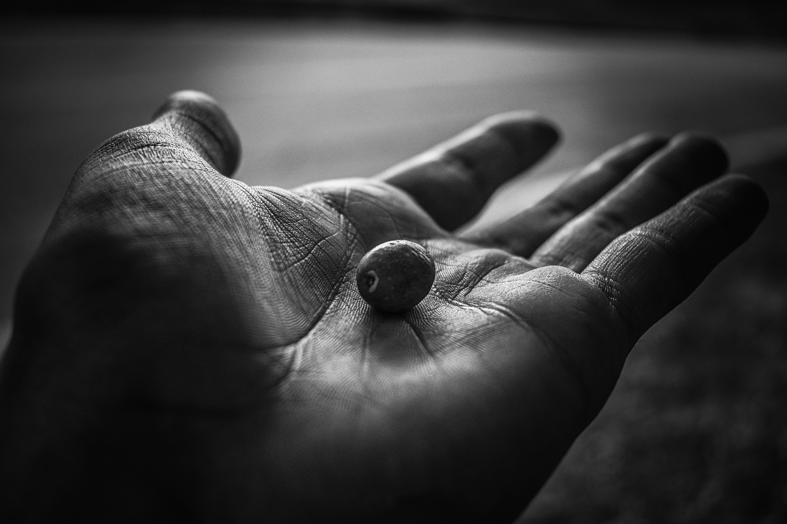
1° Francesco Angotti

